Slide 1
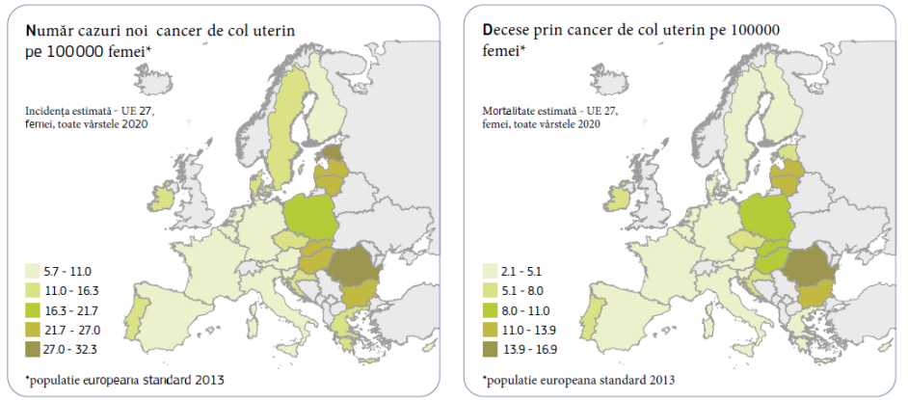
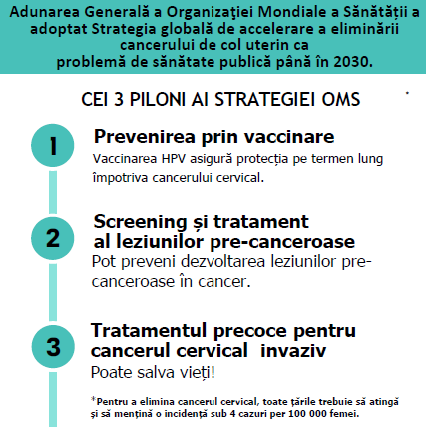

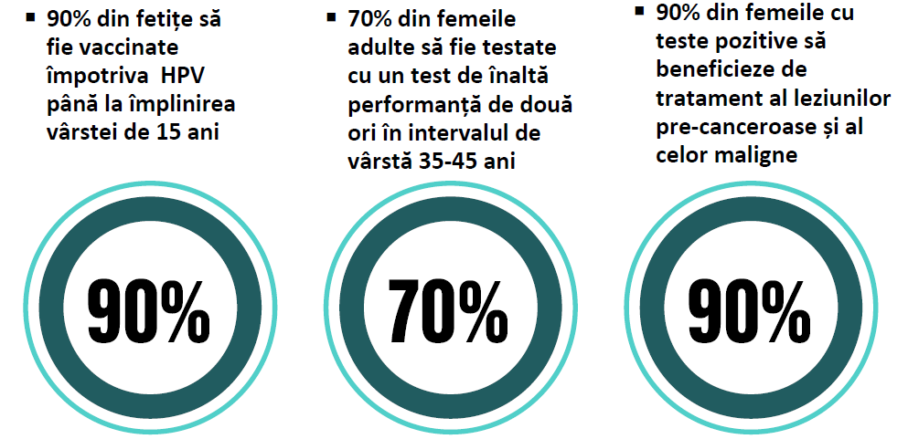

17 noiembrie ziua de acțiunE
pentru eliminarea cancerului DE COL UTERIN
Informează-te! Testează-te! Vaccinează-te!
România are cea mai ridicată
incidenţă şi mortalitate prin cancer de col uterin în Uniunea Europeană (2020)
17 noiembrie 2023
ziua de acțiunE
pentru
eliminarea cancerului DE COL UTERIN
Informează-te!
Testează-te!
Vaccinează-te!
Material adresat populației generale
17 noiembrie 2020
Organizatia Mondială a Sănătății (OMS)
a lansat
Strategia Globală pentru eliminarea cancerului de col uterin
printr-o rezoluție adoptată de 194 de țări.
Obiectiv: până în anul 2030 incidența cancerului de col uterin să scadă și să se mențină la
sub 4 cazuri noi la 100.000 de femei.
Atingerea obiectivului ar fi posibilă dacă sunt îndeplinite 3 ținte esențiale:
Incidența și mortalitatea prin cancer de col uterin în țările UE, 2022, ASR/‰00 femei (raportat la populaţia standard europeană 2013)
https://ecis.jrc.ec.europa.eu/pdf/factsheets/cervical_cancer_en-Nov_2021.pdf
Material realizat în cadrul subprogramului de evaluare şi promovare a sănătăţii şi educaţie pentru sănătate al
Ministerului Sănătăţii – pentru distribuţie gratuită

Slide 2
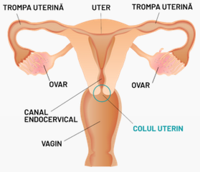

CE ESTE
cancerul de col uterin (cancerul cervical)?
CARE ESTE CAUZA cancerului de col uterin?
VACCINAREA anti – HPV
pentru prevenirea cancerului de col uterin
Peste 90% dintre cazuri sunt determinate de infecția cu HPV
HPV se transmite în special prin contact sexual.
8 persoane din 10 se infectează cu HPV în cursul vieții.
In majoritatea cazurilor infecția se va vindeca de la sine, și nu vor dezvolta niciodată cancer cervical.
Uneori, infecția HPV persistă și poate produce leziuni, veruci (condiloame) genitale sau leziuni precanceroase.
Tipurile de HPV care produc veruci sunt diferite de tipurile de HPV care pot produce cancer.
Între infecția cu HPV și apariția cancerului de col uterin pot trece mulți ani (chiar zeci).
Infecția cu HPV nu prezintă simptome .
Vaccinul antiHPV oferă protecţie împotriva formelor invazive de cancer cauzate de HPV.
Riscul de infecţie este la fel de mare în cazul fetelor şi al băieţilor.
Momentul optim pentru vaccinare este înaintea debutului activităţii sexuale (înaintea apariţiei riscului de infecţie HPV)
În România, vaccinarea anti HPV este:
GRATUITĂ pentru fete şi băieţi între 11 ani și 19 ani
COMPENSATĂ 50% pentru femei între19 ani și 45 de ani
Cancerul care apare în celulele colului uterin (partea inferioară a uterului care se conectează la vagin) din cauza înmulțirii necontrolate, haotice, a unor celule anormale, cel mai frecvent în prezența HPV.
CANCERUL DE COL UTERIN POATE FI PREVENIT?
Da, cancerul de col uterin poate fi prevenit prin vaccinare anti HPV și screening!
Vaccinarea și screening-ul pot salva vieți!
SCREENING-UL
pentru prevenirea și depistarea precoce a
cancerului de col uterin
Screeningul reprezintă testarea periodică, la intervale regulate, a tuturor femeilor din grupa de vârstă la risc (25 – 64 ani) pentru depistarea leziunilor precanceroase;
Dacă apar leziuni precanceroase, acestea pot fi tratate şi nu vor mai evolua către cancer, prevenind astfel apariţia cancerului de col uterin!
CINE ESTE LA RISC de a dezvolta cancer cervical?
Toate femeile care și-au început viața sexuală, sunt la risc de a dezvolta cancer cervical.
Cel mai frecvent femei în vârstă de 35-44 ani
Infectia HPV poate cauza și dezvoltarea cancerelor de:
organe genitale (vagin, vulva sau penis), anus
orofaringeale (cancere ale gurii, ale corzilor vocale).
CE SIMPTOME ARE cancerul de col uterin?
RECOMANDĂRI SCREENING
În mod obișnuit nu există simptome în stadiile precoce.
Când apar, simptomele pot include:
  Sângerări vaginale anormale
  Scurgeri vaginale anormale
  Durere la contactul sexual
Aceste simptome apar și în alte afecțiuni , fără a semnifica neapărat un cancer de col uterin.
În cazul în care apar, adresați-vă imediat medicului!
Femei între 25-29 ani: testul Babeş Papanicolaou
Femei între 30- 64 ani: testul HPV
Test efectuat o dată la fiecare 5 ani
INFECȚIA CU HPV poate fi tratată?
Nu există tratament specific pentru infecția cu HPV.
Pot fi tratate doar efectele produse de infecția HPV.
HPV nu înseamnă HIV
Dacă aveți între 25 și 64 de ani adresați-vă programelor de screening organizat populațional al cancerului de col uterin pentru un test gratuit!
Virusul Papilloma Uman (HPV) si Virusul Imunodeficienței Umane (HIV) sunt virusuri foarte diferite
HPV și HIV provoacă probleme de sănătate diferite.
Cancerul de col uterin poate fi prevenit prin vaccinare şi screening
şi poate fi vindecat dacă este depistat la timp și tratat corespunzător!

